Slide 1
公文線上簽核系統使用說明
110年新進人員講習
秘書室文書科
110年 01月07日
Notes:
1

Slide 2
簡報大綱
一
本所公文處理流程說明
二
公文線上簽核及管理系統簡介
三
常用公文格式說明
四
特殊功能
五
遇問題如何解決

Slide 3
一、公文處理流程
1.總收或單位收文
2.分辦
創稿
來文
1.交辦案件
2.逕自辦稿
簽擬
1.會簽 2.陳核
公文時效關鍵流程
核判
發文
送回承辦單位
文書科
存查
存查
歸檔

Slide 4

一、公文處理流程說明-1
創稿
來文
收文
自辦
交辦
單位收文:
1100163U00121
單位/個人存查
承辦人員
分文
擬(簽)稿
「外來文」及「創稿」之文號均為10碼所號
(年度+7碼流水號，例:1100001125)
均歸檔案室存查

Slide 5
一、公文處理流程說明-2
1、最速件：1日（但緊急公文仍須依個案需要之時限內完成）。
2、速件：3日。
3、普通件：6日。
4、限期公文：
訂有期限之公文，應依其規定期限辦理。
擬(簽)稿
過
核(簽)稿
承辦人員應主動負起催辦、追蹤與聯繫責任
組室主管
所部主管
會(簽)稿
程
決行
逾期前2天E-mail提醒逾期稽催

Slide 6
一、公文處理流程說明-3
決行
重要:
107年5月21日原能會函示，主委於原能會業務會報中指示原能會及所屬機關之公文發文平均日數要控制在2天以內
承辦人員
存查
發文
結案歸檔
發文使用日數計算方式:
1.從收文次日起算至發文之日止。
2.從創稿登錄取號起算至發文之日止。
發文平均日計算方式:
發文使用日數之和/發文總件數

Slide 7
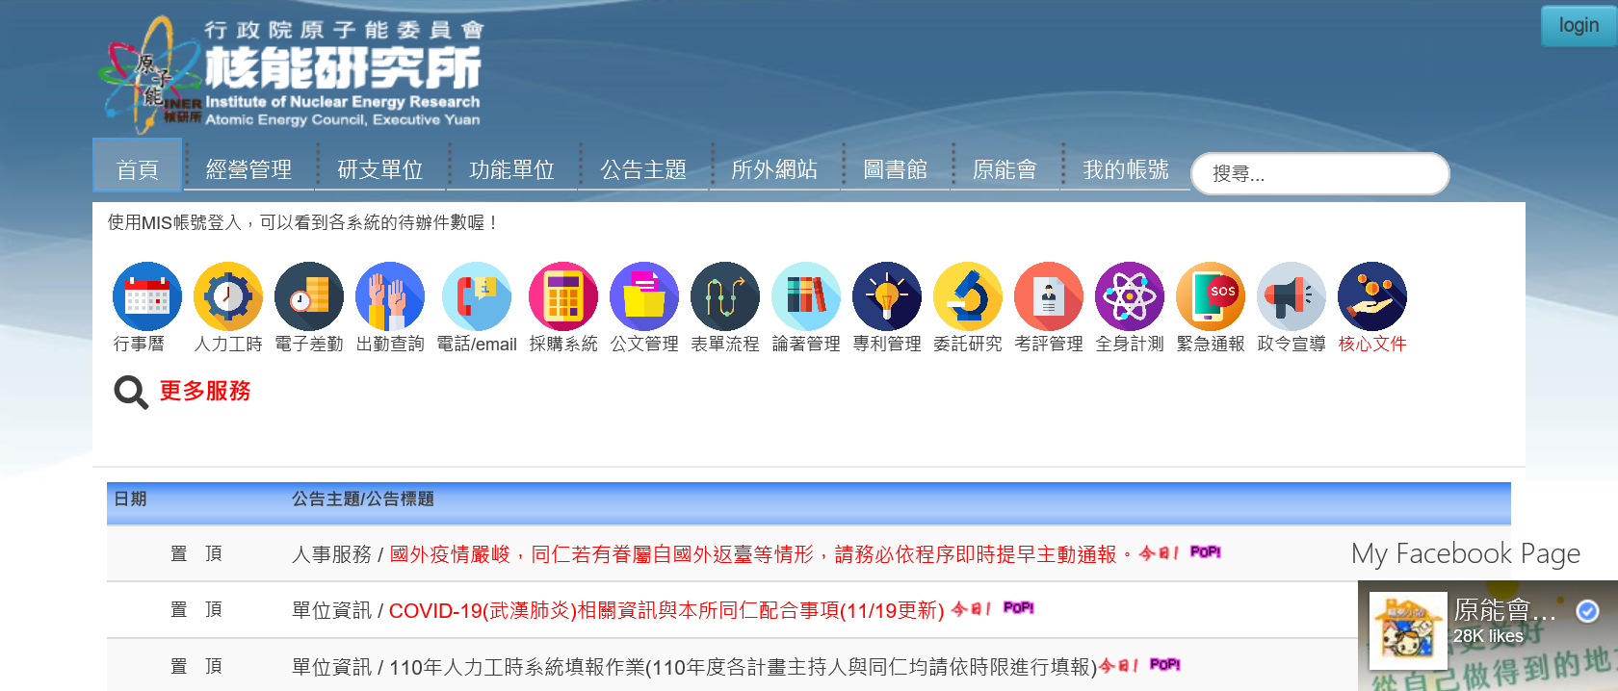
二、系統簡介-位置
    進入本所網頁首頁--公文管理(僅能在IE瀏覽器上使用)
請先檢視IE環境設定:
至秘書室網頁→快速連結→IE環境設定步驟及注意事項

Slide 8
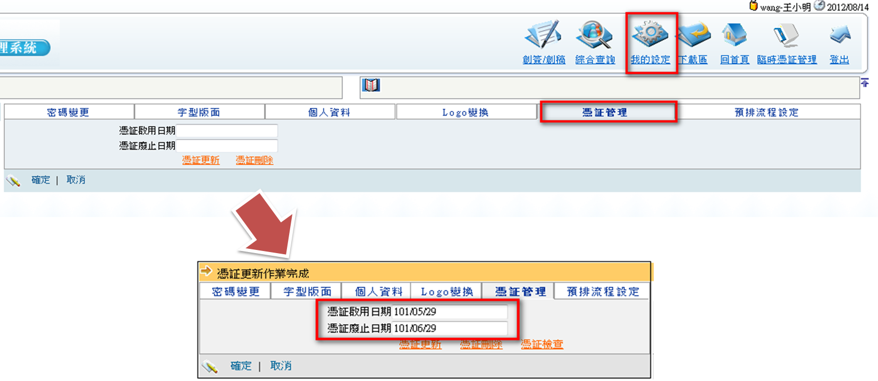
二、系統簡介-憑證
初次使用公文系統請至「我的設定」，選擇﹝憑證管理﹞頁籤，進行憑證更新註冊，完成個人憑證註冊 。
公文傳送需使用自然人憑證(至戶政機關申請，費用可辦理結報)
其他相關操作及教學手冊置於下載區，請參閱(畫面如附表一)。

Slide 9
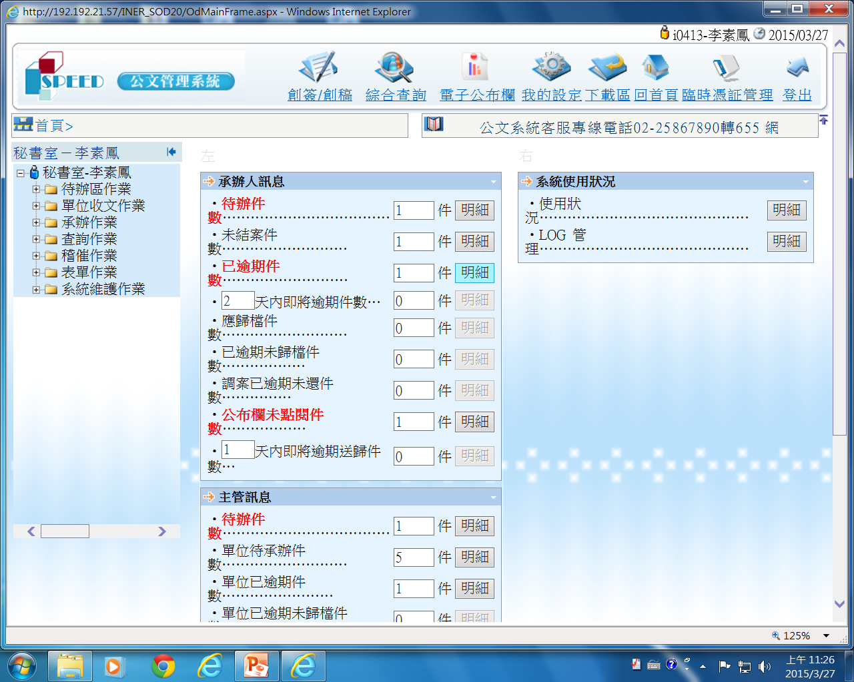
二、系統簡介-首頁
常用功能區
功能選單區

Slide 10
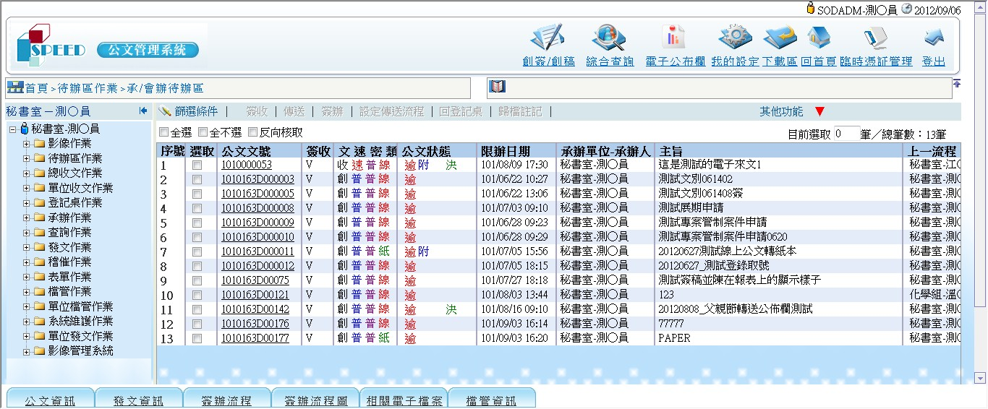
二、系統簡介-介面
主要作業區
公文檢視區

Slide 11
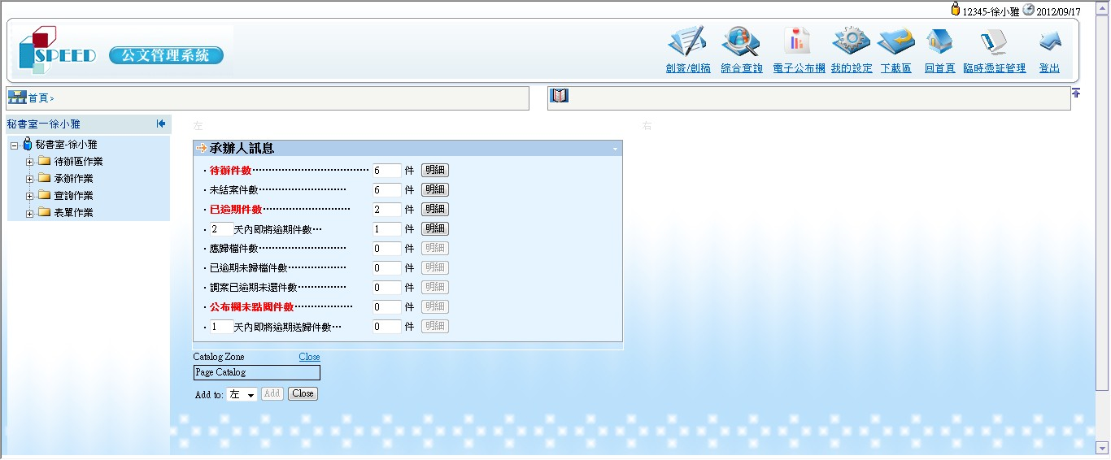
二、系統簡介-創簽稿
請於首頁點選右上方【創簽/創稿】按鈕開啟公文製作軟體，進行公文繕打
點選【創簽/創稿】

Slide 12
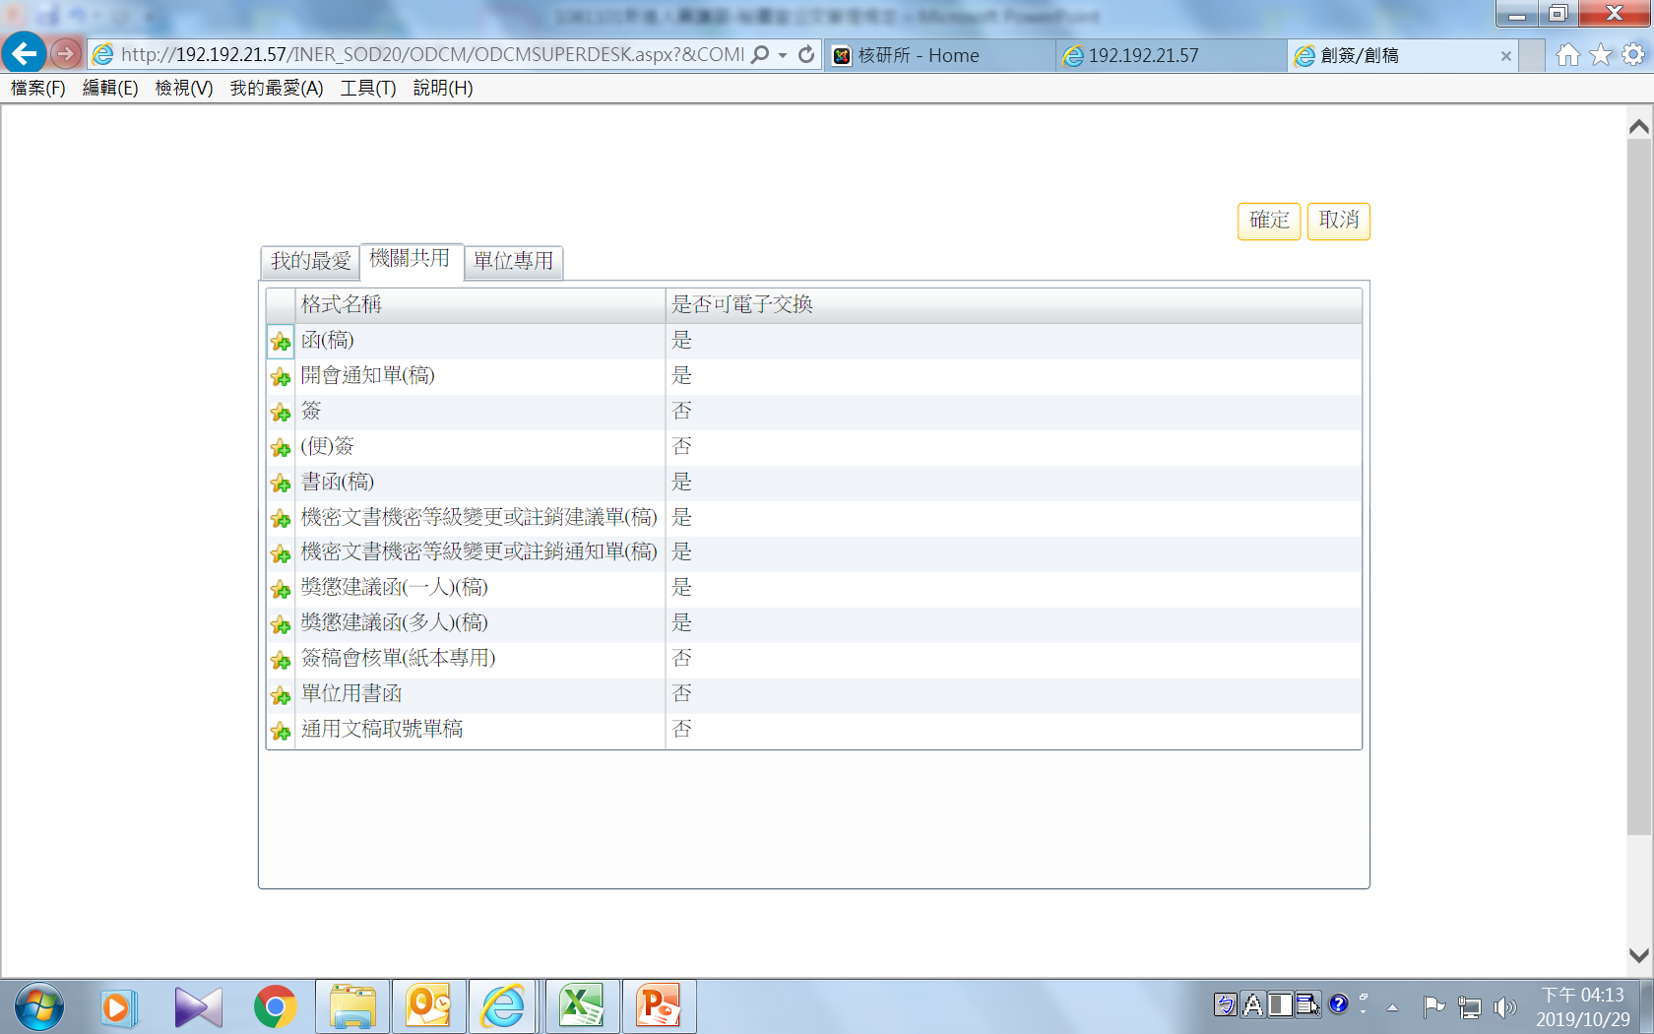
二、系統簡介-創簽稿
選擇公文格式，點選【確定】開啟編輯畫面
點選【確定】
選擇公文格式

Slide 13
二、系統簡介-創簽稿
文面有紅線標示者，一定要輸入資料方能存檔
用點選方式

Slide 14
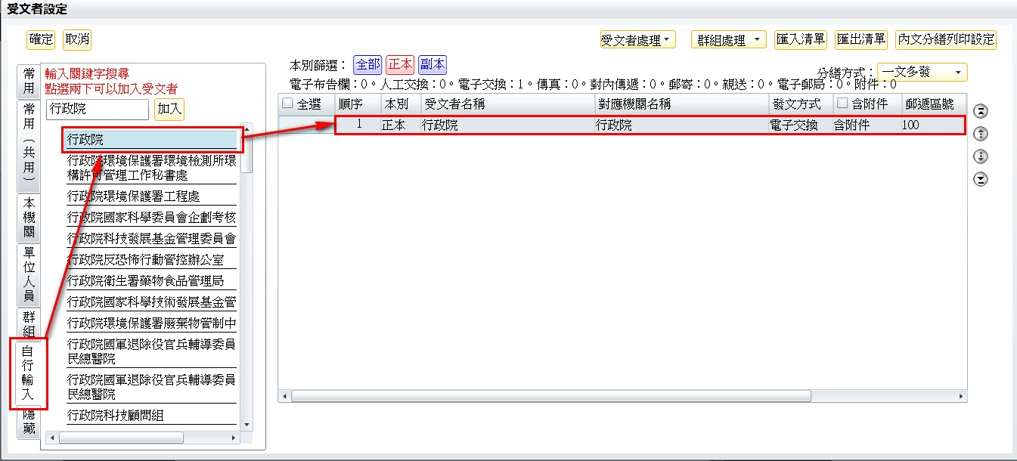
二、系統簡介-創簽稿-受文者設定
正副本受文者設定

Slide 15
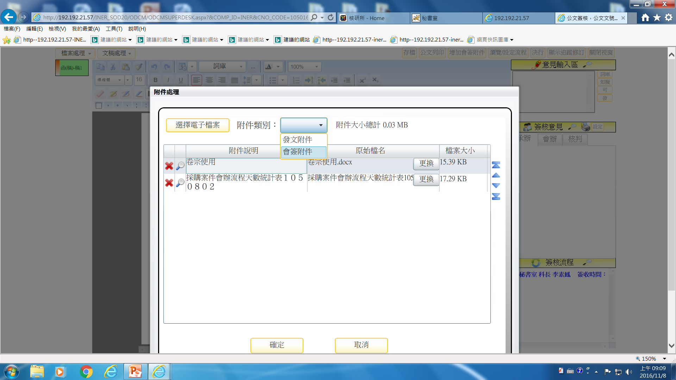
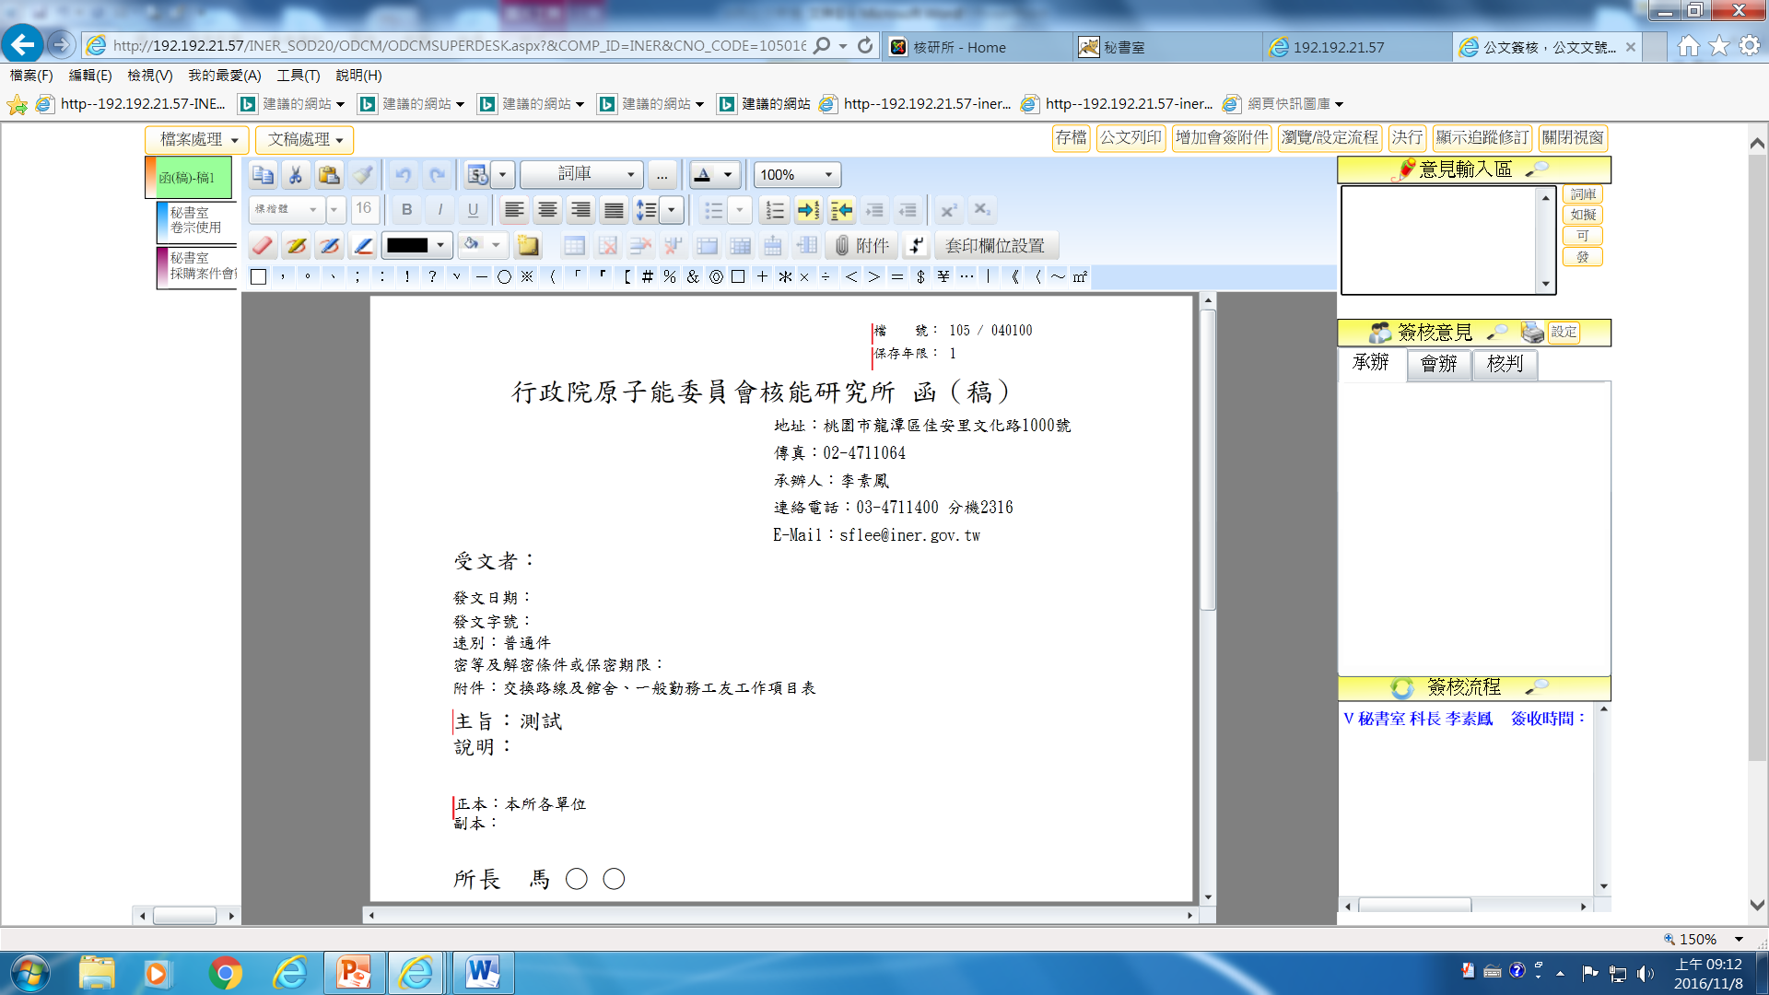
二、系統簡介-創簽稿-夾帶附件
選擇附件種類
「 發文附件」（標簽顏色為藍色）--發文時會隨公文送出；
「會簽附件」（標簽顏色為紫色）--為內部簽辦供參考之資料，
不隨文發送。
    為落實推動ODF格式請下載LibreOffice程式(本所首頁ODF專區)
    發文請以ODF/PDF格式為附件

Slide 16
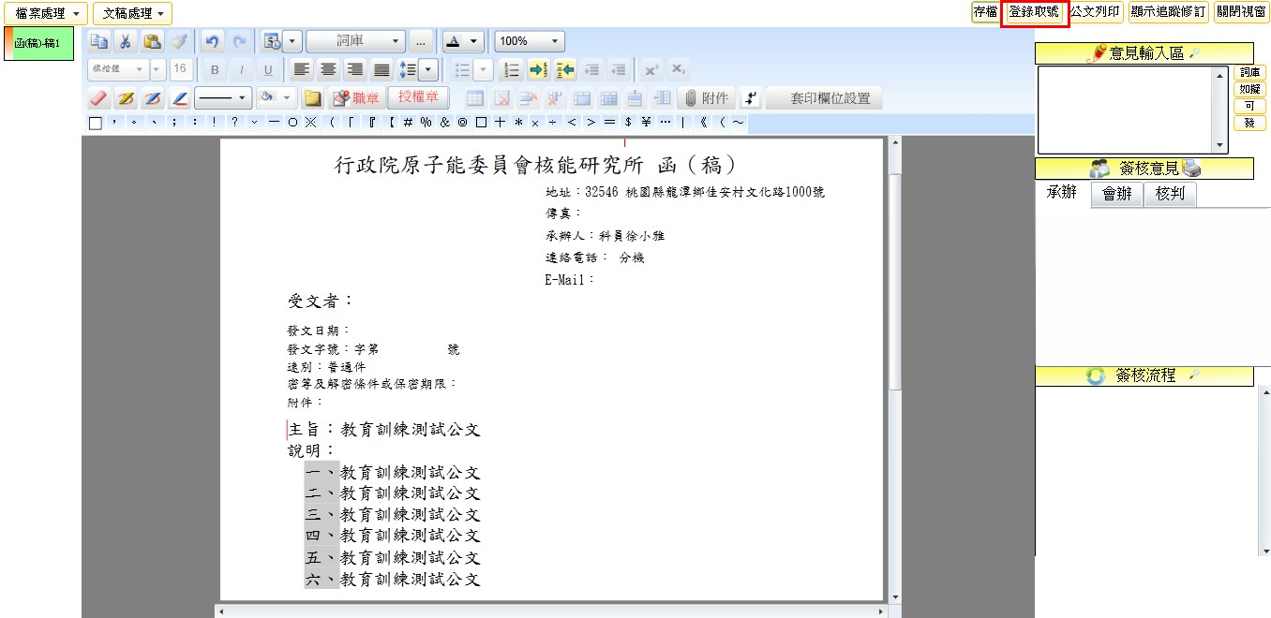
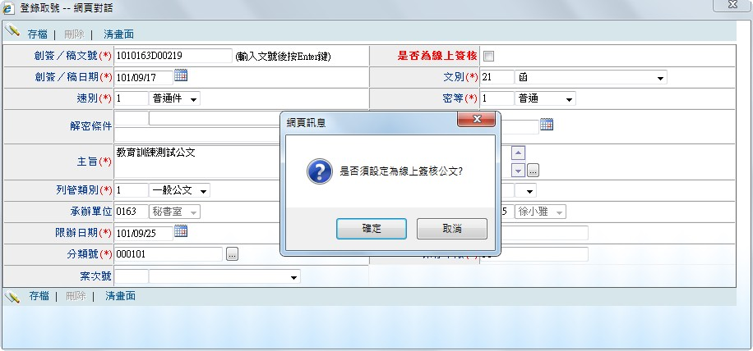
二、系統簡介-創簽稿-登錄取號
【登錄取號】公文內容繕打完畢後登錄取號完成才會成為正式之公文並管制時效
未取號者僅為草稿

Slide 17
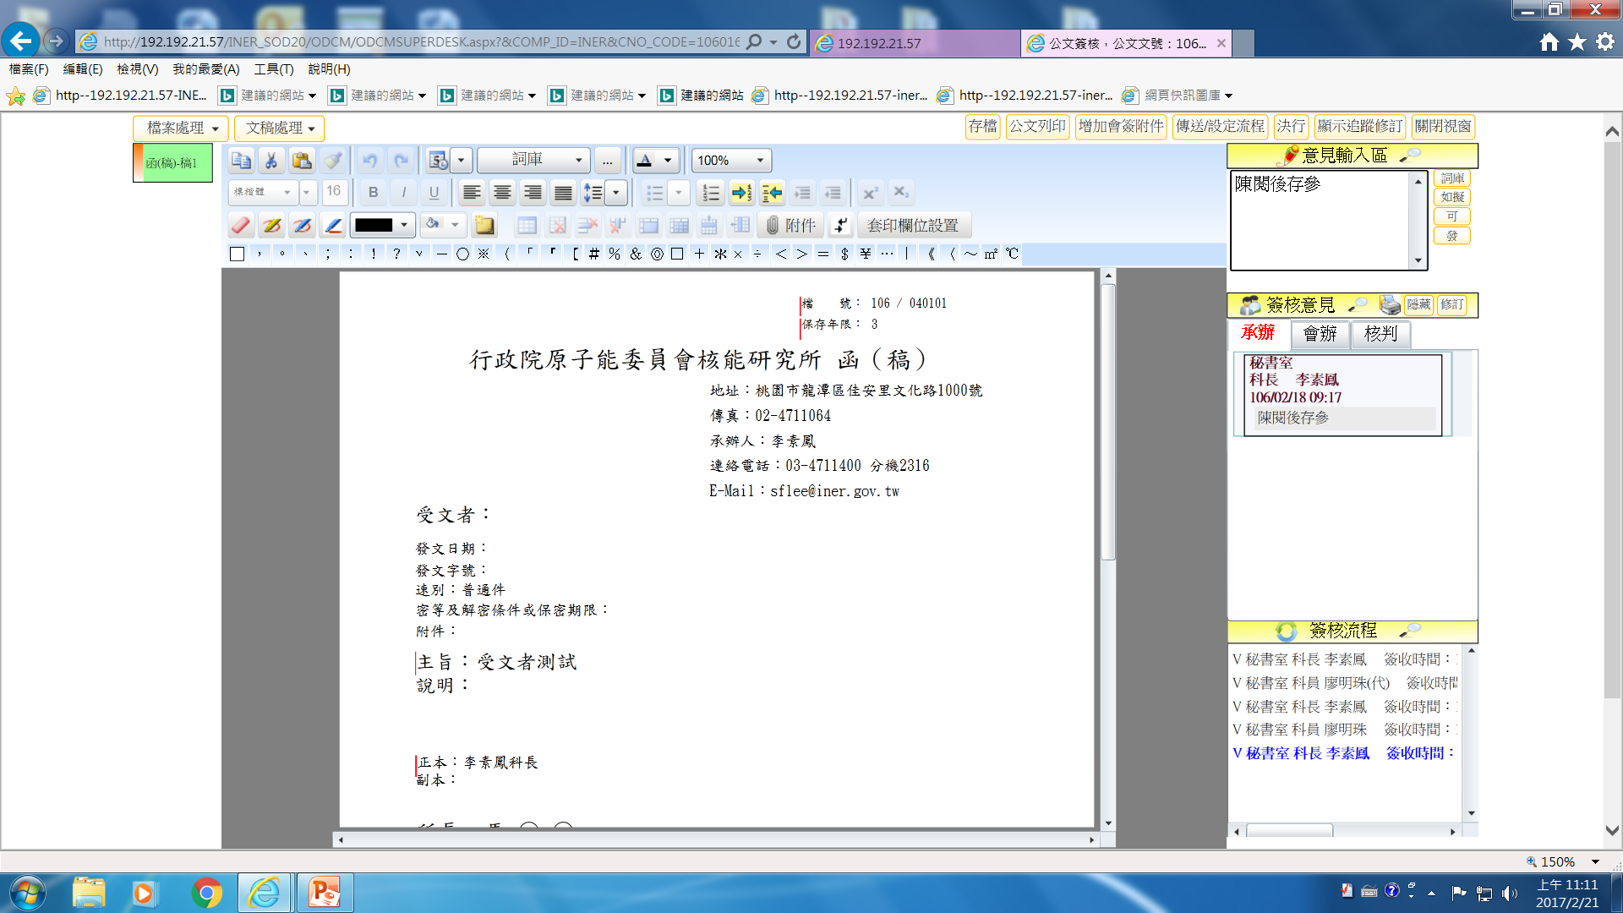
二、系統簡介-創簽稿-設定傳送
設定傳送：
點選[傳送/設定流程】按鈕，設定會辦、陳核、送發文、送歸檔等公文流程並執行傳送

Slide 18
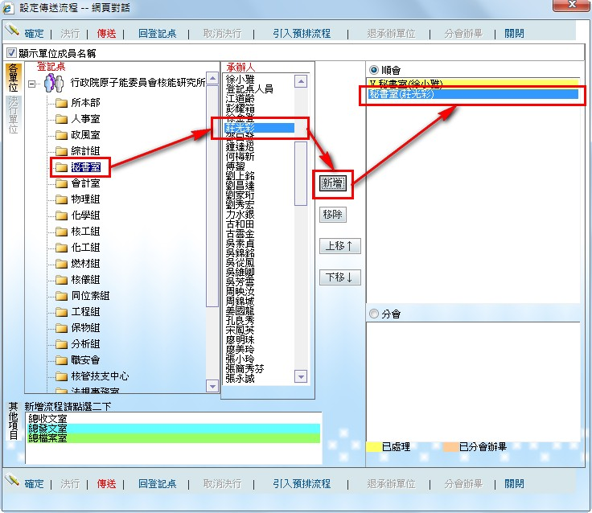
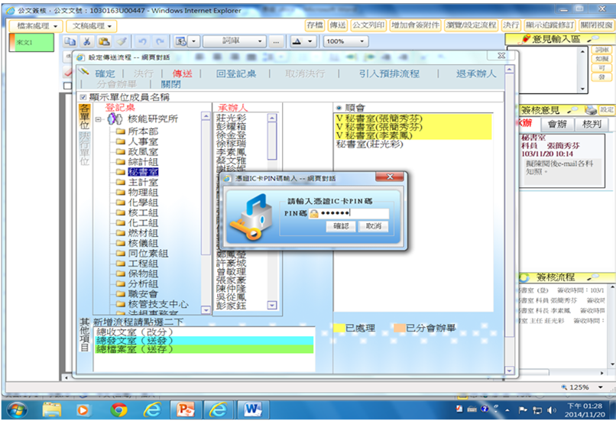
二、系統簡介-創簽稿-傳送
順會：依據承辦人設定之流程順序會辦公文。
分會：依據承辦人設定之所有處室同時間進行會辦。
公文繕打注意事項及重要文書規定如附表二、三

Slide 19
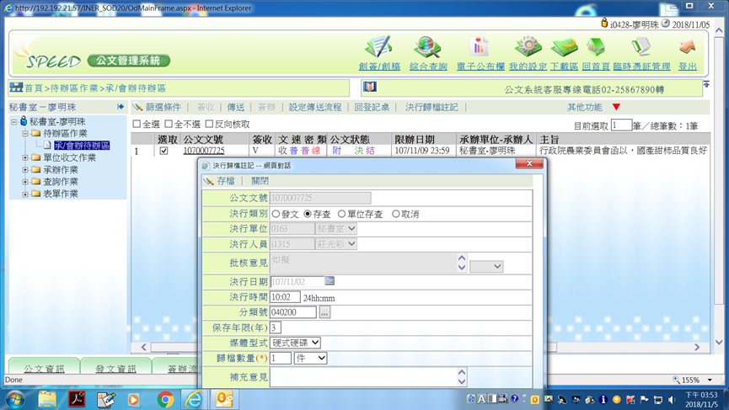
二 、系統簡介-決行歸檔註記
★完成[決行歸檔註記]才能發文、歸檔
紙本持會者事後仍需補流程:
於決行歸檔註記之補充意見區內註明[親持]並補各單位進出日
期時間

Slide 20
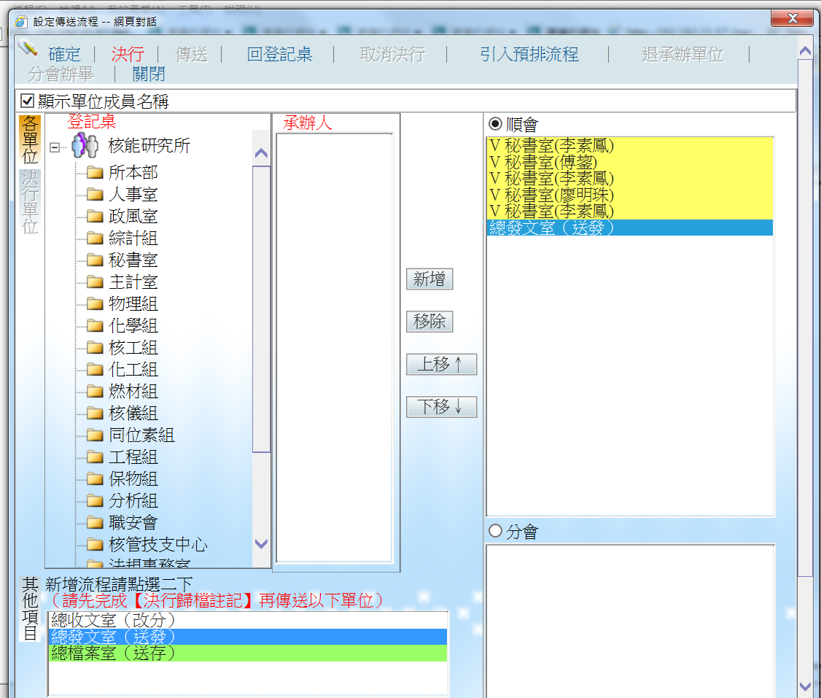
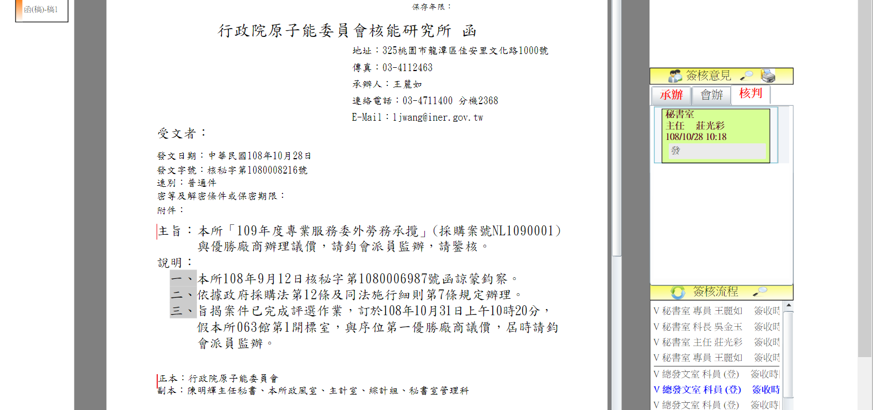

二 、系統簡介-發文、歸檔
注意:
發文批示語
應為「發」
歸檔時承辦人應配合事項如附表四

Slide 21
二、系統簡介-創簽稿-修改
「承辦作業」/『創簽/稿查詢作業』
提供針對公文查詢、修改、複製、刪除登錄取號、設定傳送流程、預覽列印等功能
《修改》
  操作步驟：
  選取一筆欲修改之公文
  點選【修改】開啟公文製作

Slide 22
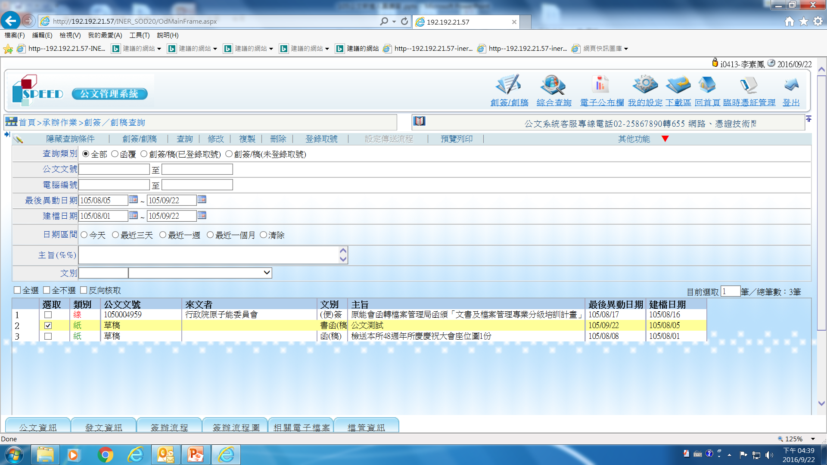
二、系統簡介-創簽稿-修改
紙本文及未取號的草稿，如需修改，要點修改鈕
取號後之線上公文，如需修改可直接點該文號

Slide 23
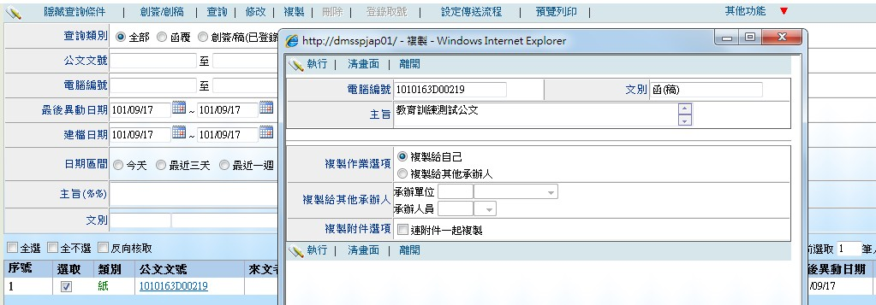
二、系統簡介-創簽稿-複製
2.點選【複製】
3.設定複製給自己或其他承辦人
4.點選【執行】
1.選取一筆公文

Slide 24
二、系統簡介-創簽稿-刪除
《刪除》
  將未登錄取號的創簽/稿草稿從系統中刪除
  選取欲刪除之公文草稿
  點選【刪除】，完成刪除動作
  *已登錄取號之公文需以銷案方式處理

Slide 25
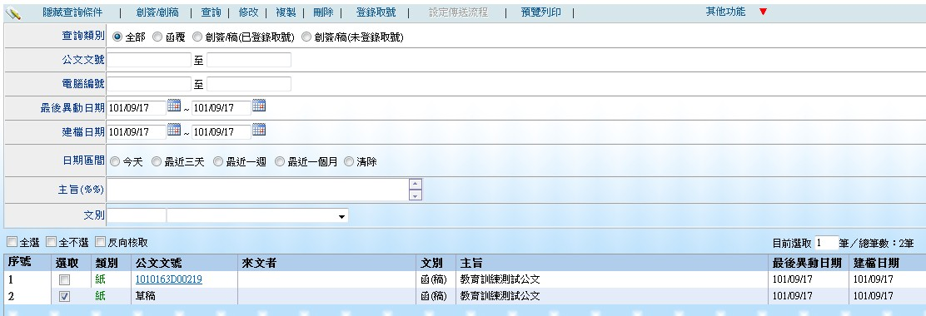
二、系統簡介-創簽稿-刪除
點選【刪除】
選取一筆公文

Slide 26
二、系統簡介-創簽稿-銷案
《銷號》
公文登錄取號後主管告知不發或欲刪除之處理方式:
  承辦作業區/創簽創稿查詢/查詢欲銷案之公文
  選取欲銷案之公文
  至「其他功能」點選【銷案】
  輸入銷案/退文/移文原因

Slide 27
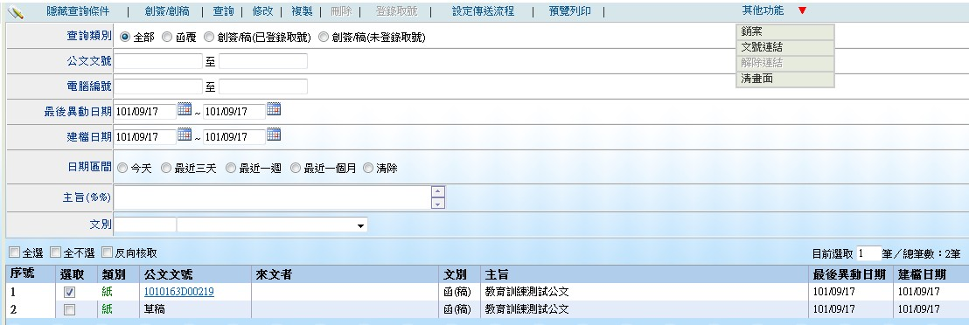
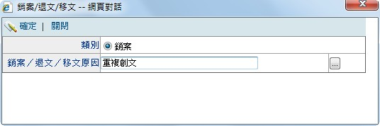
二、系統簡介-創簽稿-銷案
2.滑鼠移至「其他功能」
3.點選【銷案】
1.選取一筆已取號之公文
5.點選【確定】
4.輸入原因

Slide 28
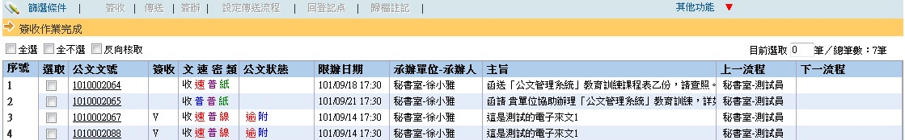
二、系統簡介-簽收
總收文室將公文送至承辦單位，單位登記桌指定承辦人後，承辦人須至「待辦區作業」/『承/會辦待辦區』進行公文簽收簽辦
線上公文簽收簽辦流程
  操作步驟：
  線上簽核公文進入待辦區後，系統自動簽收

Slide 29
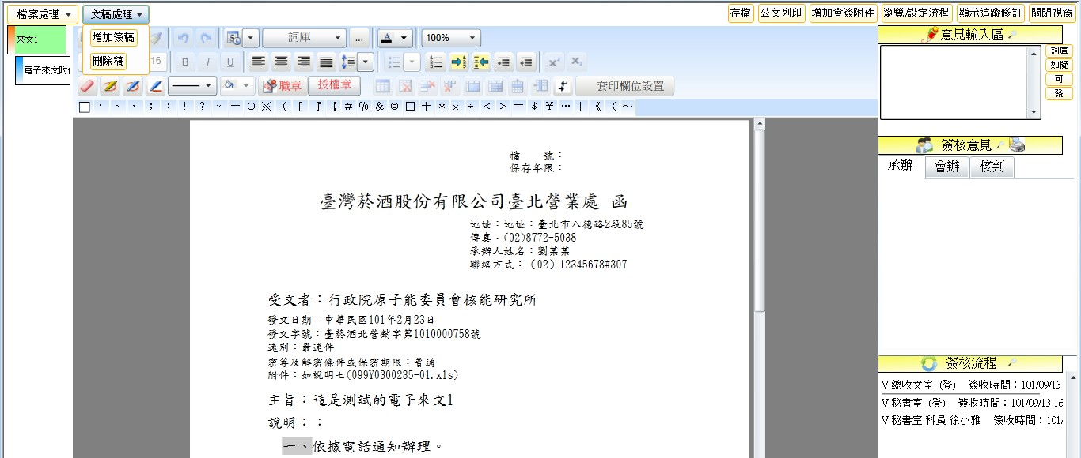
二、系統簡介-簽辦
2.【設定流程】
1.於【意見輸入區】輸入簽辦意見

Slide 30
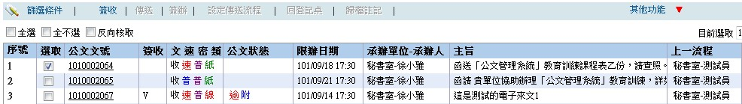
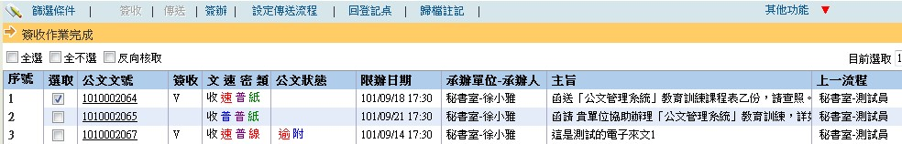
二、系統簡介-簽辦
紙本簽核公文簽收簽辦流程
  操作步驟：
  選取待簽收之公文
  點選【簽收】，完成簽收
  點選【簽辦】開啟公文製作
點選【簽收】
點選【簽辦】

Slide 31
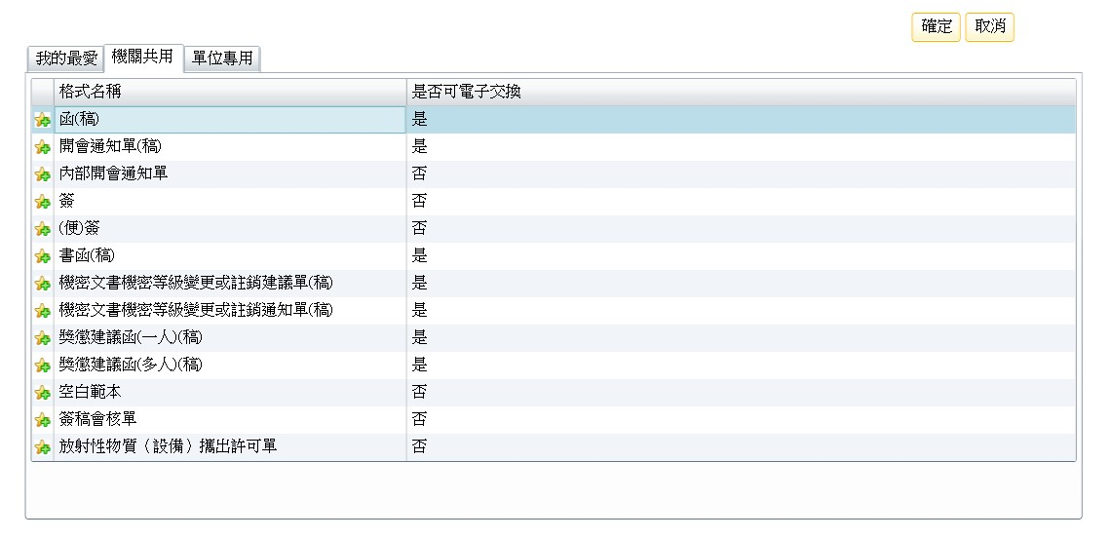
二、系統簡介-函覆
1.先打開【文稿處理】
2.點選【增加簽稿】
3.選擇【公文格式】

Slide 32
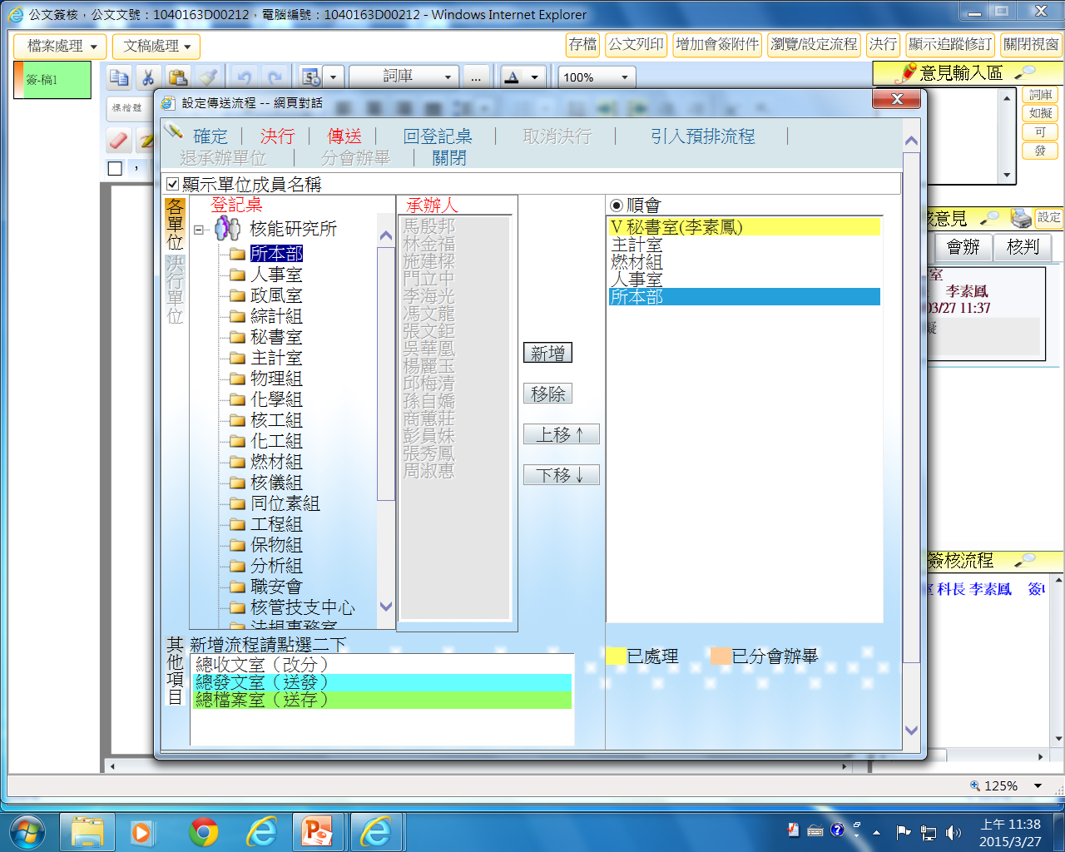
二、系統簡介-函覆
  選擇公文格式後，開始繕打公文，繕打完成後設定流程陳核
  若為紙本公文繕打完畢存檔，印出公文紙本陳核
  系統設定傳送流程將公文送回登記桌，並將紙本一併送交登記桌辦理(傳送流程不要設自己單位的 主管)
點選【回登記桌】

Slide 33
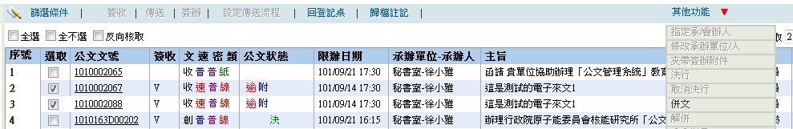
二、系統簡介-併文
  操作步驟：
  請於『承/會辦待辦區』勾選欲併文之簽、稿公文
  在【其它功能】，點選【併文】
  點選【存檔】，完成公文併文處理
  *未決行之稿為主併文簽為被併文
滑鼠移至「其他功能」
點選【併文】
選取公文

Slide 34
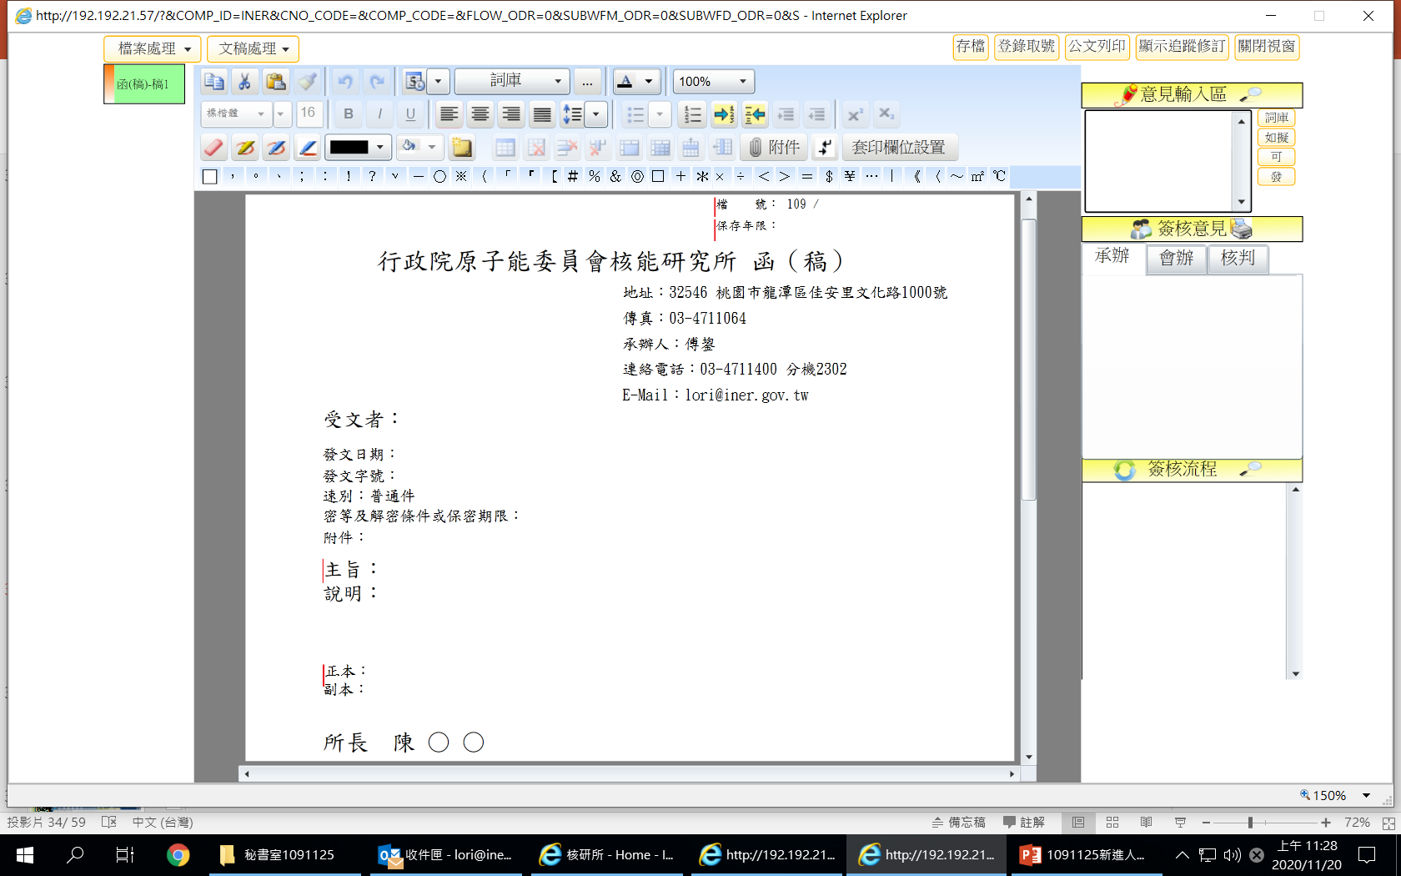
三、常用公文格式-函稿
1上對下指示、交辦
2下對上請求、報告
3同級機關
4對民眾之申請、答復
1.先簽後稿--簽已決行後再創稿(函稿、書函稿)
2.簽稿併陳
3.以稿代簽

Slide 35
三、常用公文格式-書函稿
1答復簡單案情
2寄送普通文件
3性質不如函正式
4適用機關內部發文

Slide 36
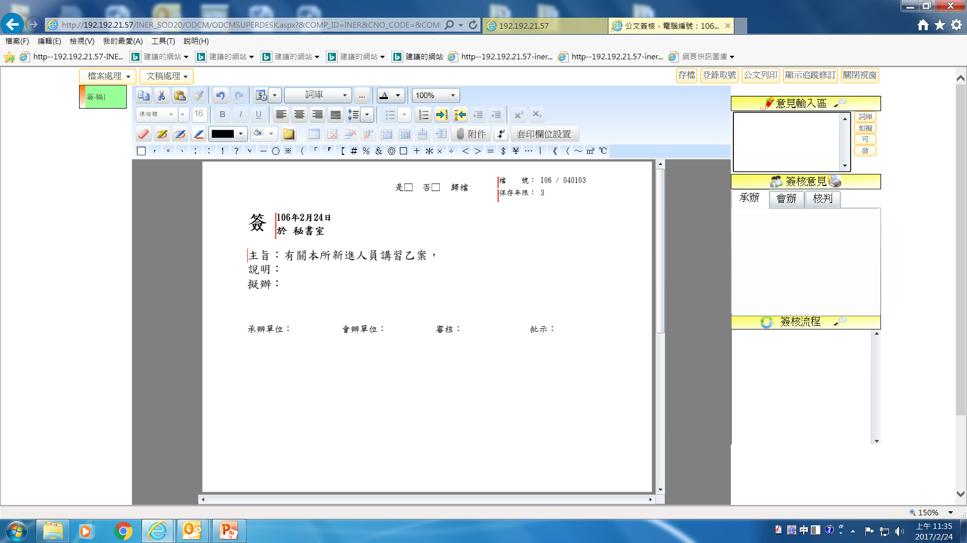
三、常用公文格式-簽
案情較複雜之請示、建議

Slide 37
三、常用公文格式-便簽
1.案情較簡單之請示、說明
2.意見答覆

Slide 38
三、常用公文格式-紙本核章
由上往下；由左至右
承辦單位位置
審核位置
批示位置
擬辦：陳閱後文存參。
主任秘書
1121
1030
科員○○○
1121
1000
批示語
副所長
1121
1040
科長○○○
1121
1010
副所長
1121
1050
所長
1122
1100
主任 ○○○
1121
1020

Slide 39

三、常用公文格式-紙本核章
陳

Slide 40
四、常用特殊功能-1.隱藏、修訂
1.長官將該筆公文退承辦人，承辦人於「待辦區作業」-承會辦作業，點該文號進入公文製作畫面，於意見輸入區輸入新意見存檔。
於簽核意見區按下【隱藏】鈕，在“意見設定”頁籤可以看見自己寫過的意見，在〔隱藏〕欄位勾選，按下【確定】後，勾選的意見就可以隱藏起來。（若要取消隱藏，則再把〔隱藏〕欄位的勾勾拿掉即可）
※注意：公文出單位後則無法再使用隠藏功能。
建議:案情複雜者，勿於【簽核意見】區輸入意見，請使用【便簽】辦理。
小修改可請長官使用[修訂]功能。

Slide 41
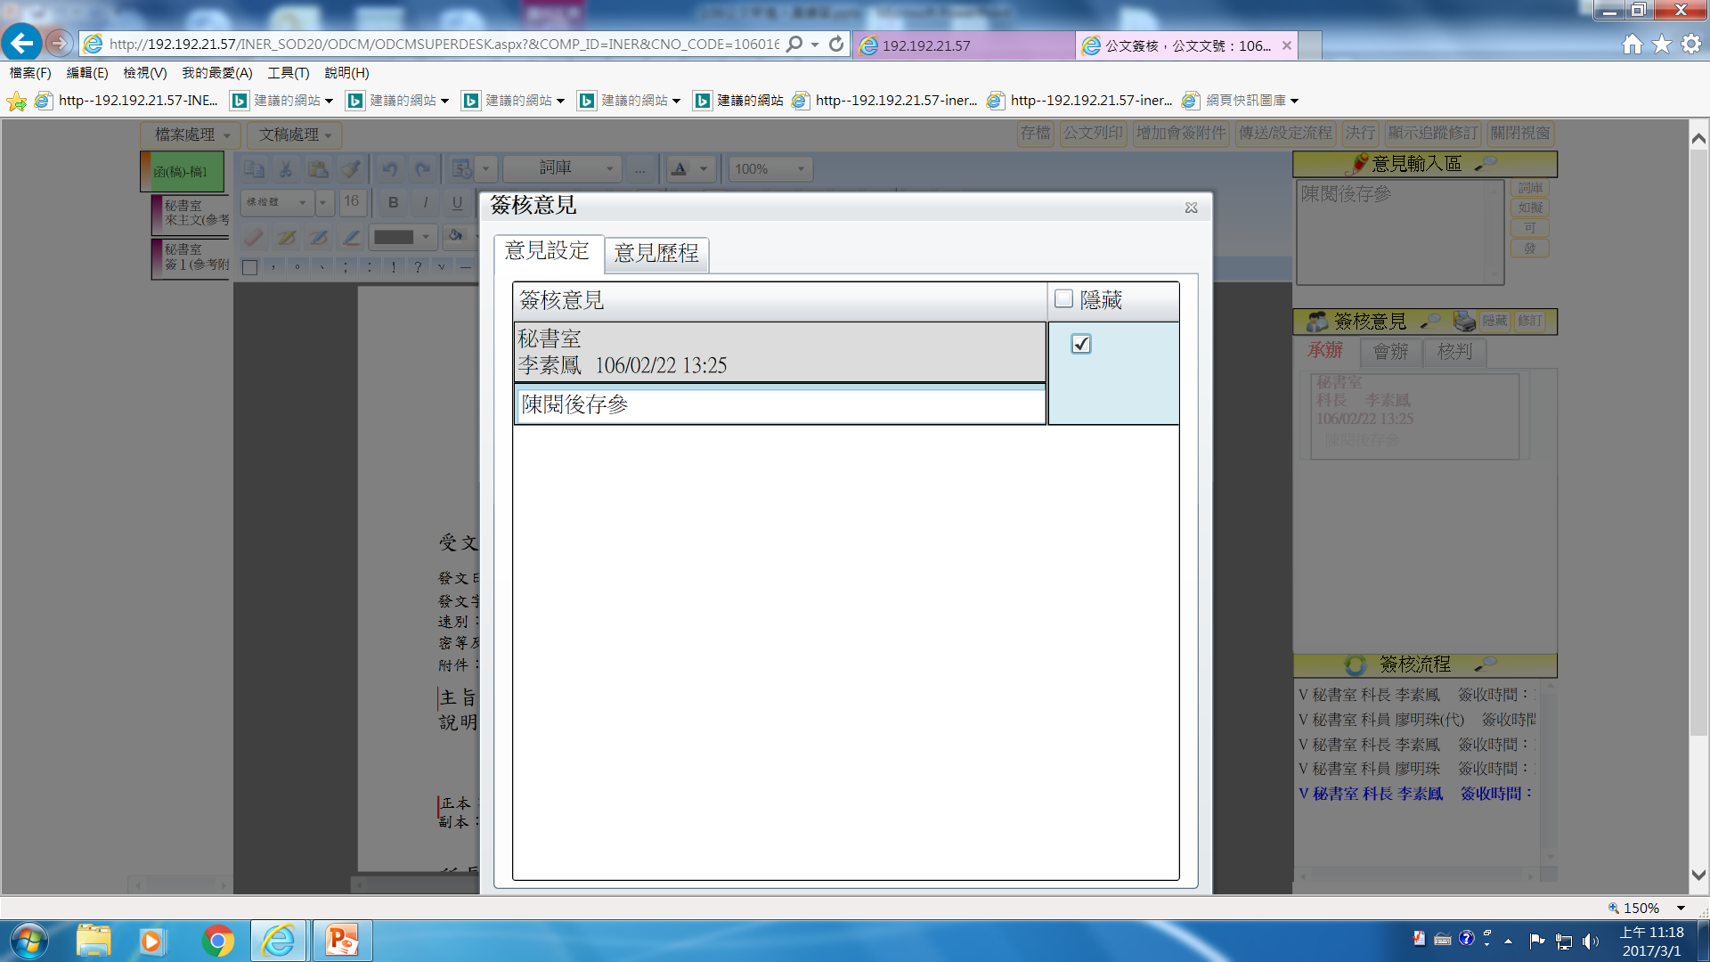
四、常用特殊功能-1.隱藏、修訂

Slide 42
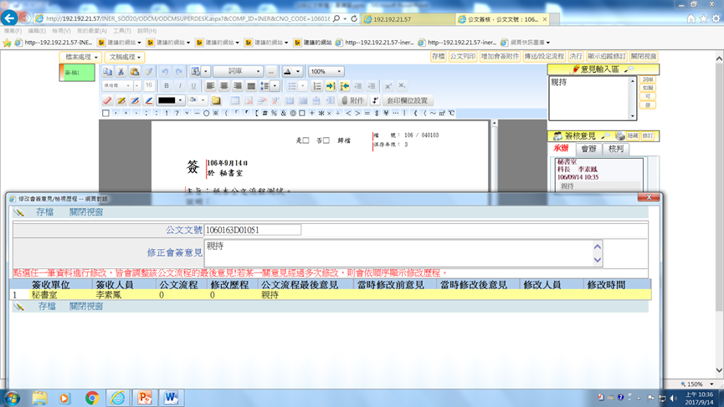

四、常用特殊功能-1.隱藏、修訂

Slide 43
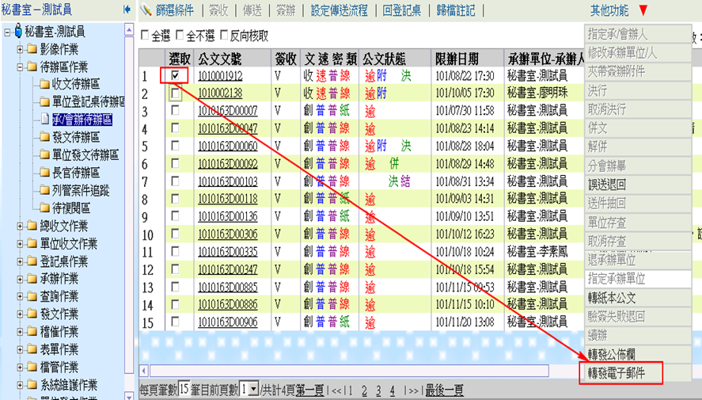
四、常用特殊功能-2.轉發e-mail
於承會辦待辦區勾選已決行之公文→ 其他功能→【轉發電子郵件】按鈕－ e-mail 轉發至承辦人個人電子信箱（含附件） 。

Slide 44
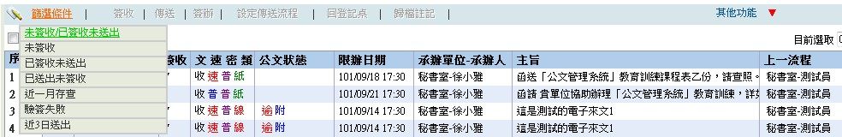
四、常用特殊功能-3.送件抽回
對已傳送的公文可以將其抽回辦理
  於「待辦區作業」-承會辦作業點選【篩選條件】/【已送出未簽收】按鈕，查出欲抽回之公文
  勾選欲抽回之公文的資料，點選「其他功能」-【送件抽回】
  重新點選一次『承/會辦待辦區』，即可回到待辦區。
滑鼠移至「篩選條件」
點選【已送出未簽收】

Slide 45
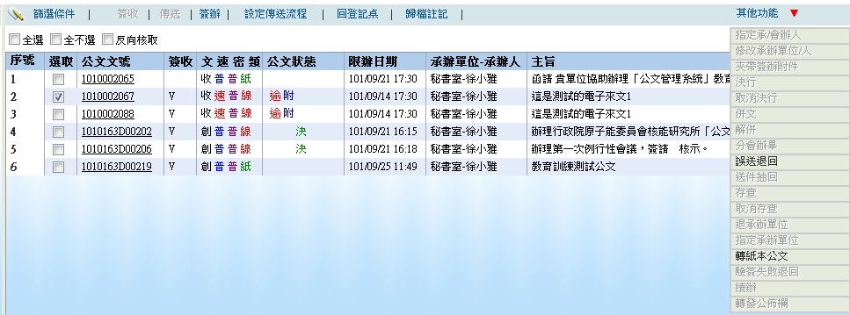
四、常用特殊功能-4.轉紙本公文
滑鼠移至「其他功能」
選取公文
點選【轉紙本公文】

Slide 46
四、常用特殊功能-5.展期申請
EX：公文展期申請
  操作步驟：
  至「表單作業」點選『公文展期申請』
  輸入公文文號，點選【查詢】
  輸入展期天數與申請原因
  點選【申請】完成展期申請作業，表單將送至科長核批

Slide 47
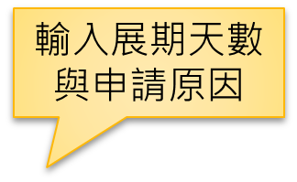
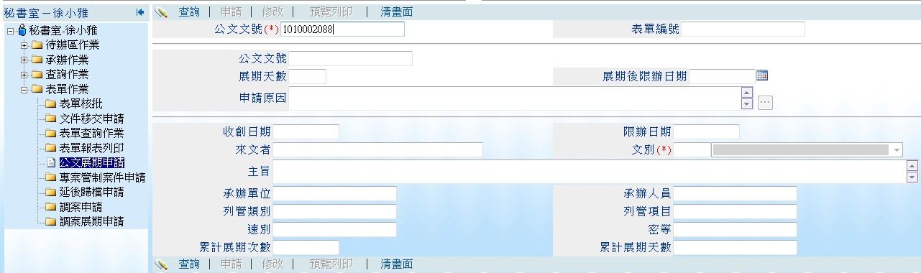
四、常用特殊功能-5.展期申請
點選【查詢】
輸入公文文號
點選『公文展期申請』

Slide 48
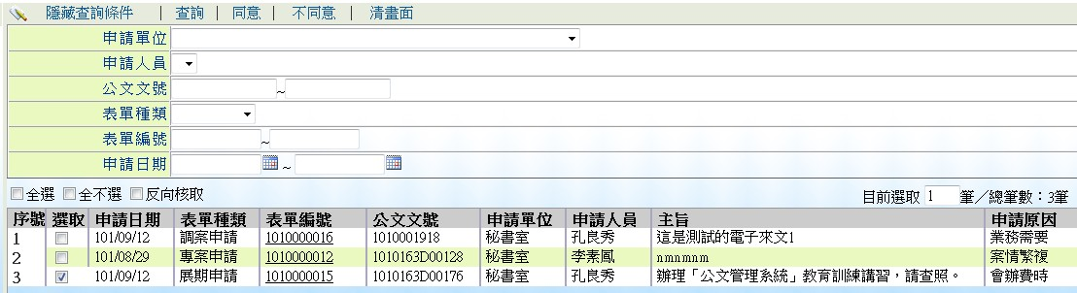
四、常用特殊功能-5.展期申請
表單核批
點選【同意】或【不同意】完成表單批示
選取一筆待批核表單

Slide 49
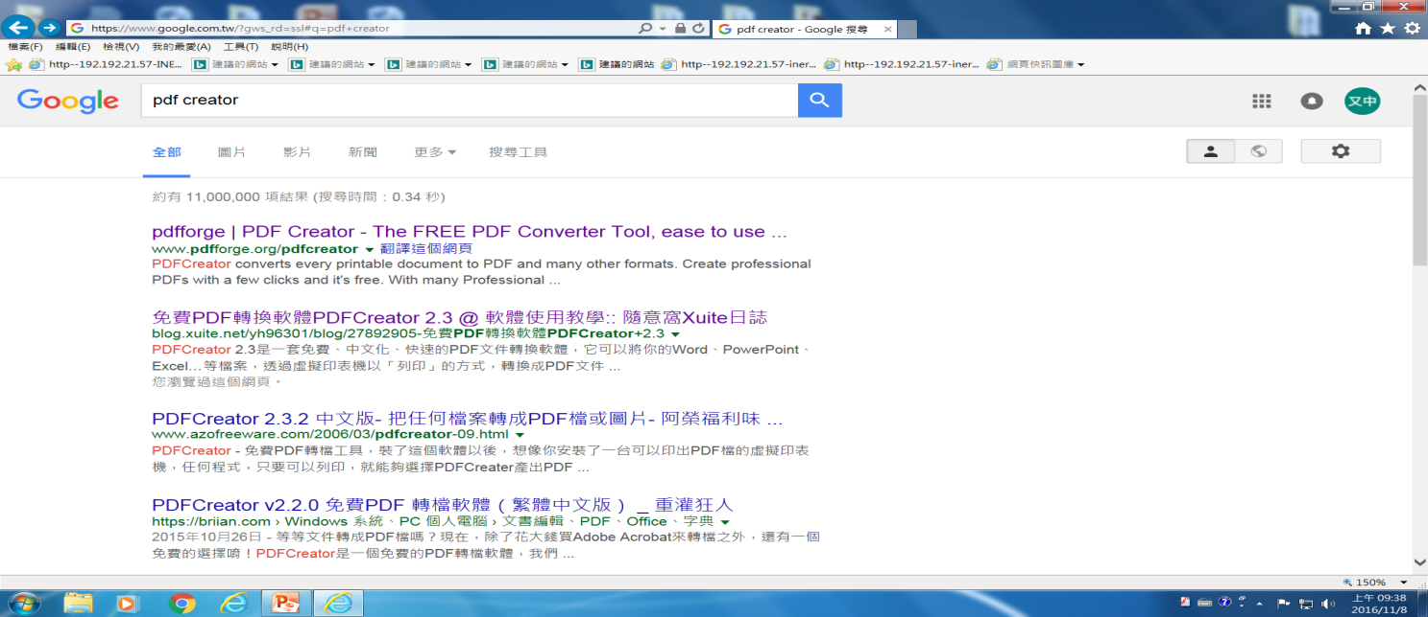
四、常用特殊功能-6.虛擬列印
將公文簽稿轉成PDF檔方式：
上網搜尋下載 –免費軟體-PDF Creator
安裝程式後會新增一台 【PDF creator】虛擬印表機，列印的資料只要選該擇虛擬印表機，資料即可列印成PDF電子檔文件

Slide 50
四、常用特殊功能-7.
建立個人受文者清單
步驟1：點選【自行輸入】頁籤，輸入搜尋關鍵字。
步驟2：點二下即可完成。
步驟3：欲加入常用的受文者於全選欄用游標點一下即會出現勾勾，點選右上方受文者處理/加入常用（單筆），系統顯示設定成功訊息，並按下【確定】即完成。

Slide 51
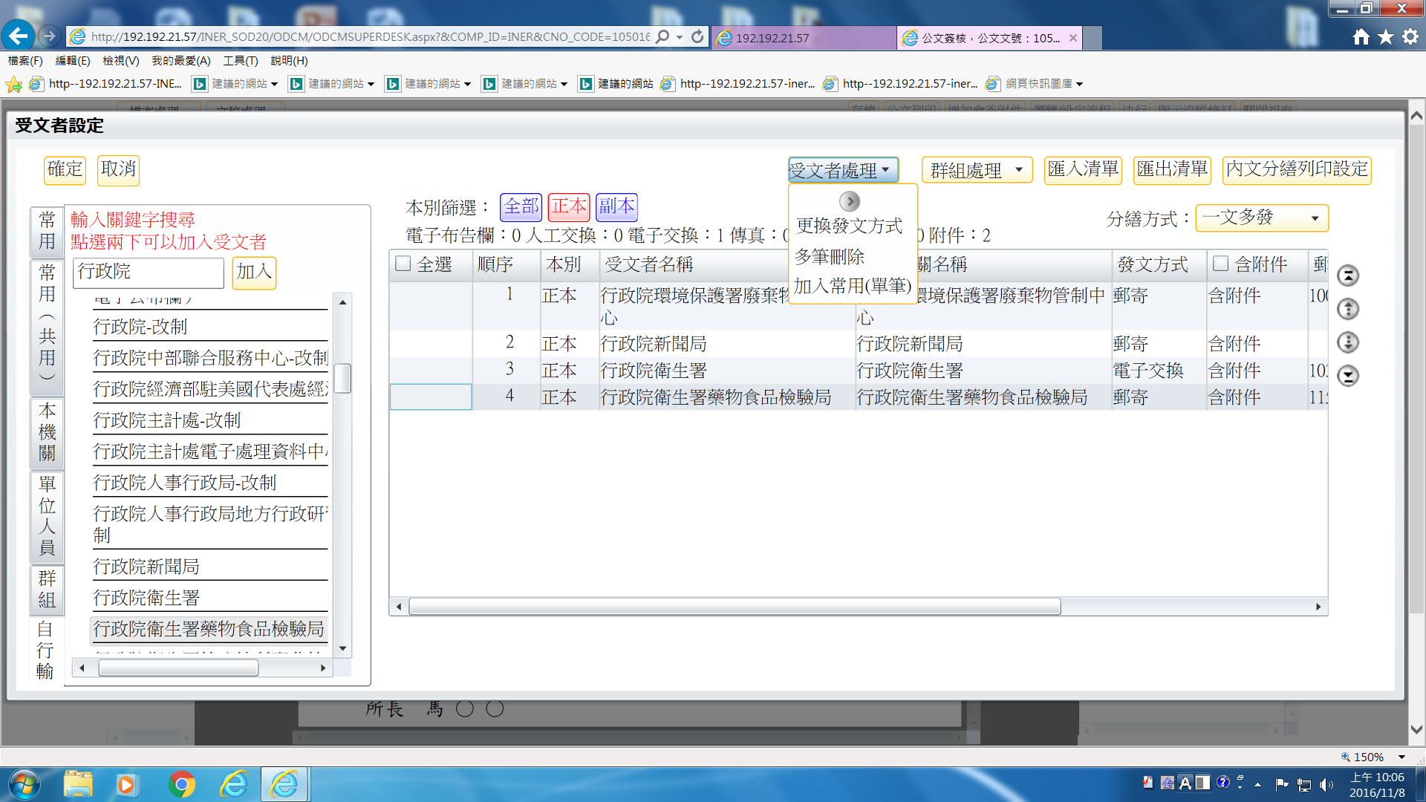
四、常用特殊功能-7.
建立個人受文者清單

Slide 52
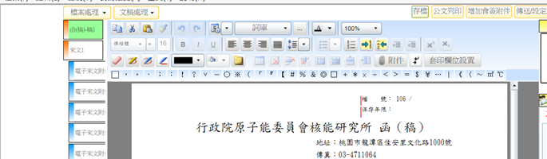

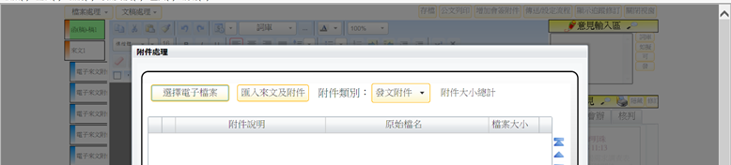

四、常用特殊功能-8.
來文轉發文附件

Slide 53
五、遇問題如何解決
  1.參考系統【下載區】之操作手冊、困難排除、及Q&A等。
  2.請問同辦公室用過系統之同事。
  3.請問行政官。
  4.打電話:
  憑證設定及網路問題:本所首頁FAQ提問。
  系統操作流程問題:秘書室文書科
    傅鋆:2302；孔良秀:2359

Slide 54
課程結束
感謝聆聽

Slide 55
附表一 、下載區-操作手冊
返回

Slide 56
附表二、創稿注意事項
公文繕打注意事項
  公文編號 一、 (一) 1、 (1) …
  必須使用公文製作上[公文編號]設定，不可以手動輸入，以免影響公文發文格式
  線上簽核公文於傳送時須使用自然人憑證加簽
  公文於登錄取號時設定公文類別為線上簽核公文或紙本簽核公文，且於登錄取號後開始計算公文時效
  附件夾帶:紫紅色(簽稿附件);淡藍色為發文附件。
    附件以正本為限，副本如需附件需註明含附件。
    為落實推動ODF格式，請下載LibreOffice程式(本所首頁ODF專區)，發文請以ODF/PDF格式為附件。

Slide 57
附表二、創稿注意事項
  金額、時間數字的公文標準寫法
  金額超過萬元或億元，應標示為 168萬5,185 元、12億5,285萬9,650元、1萬500元、2萬8元
  時間表達為上午或下午6時30分， 不宜用6 :30方式。
  日期表示：4月28日（星期二）， 不宜用4 /28 （二） 。

Slide 58
附表三、重要文書規定
1
行政院來函統一規定：稱謂語與期望目的語均不空一格。
3
為求機關公文用字正確並有一致性規範，有關會議紀錄中應載明職司記載會議內容之專責人員為名詞，應依「法律統一用字表」有關名詞用「紀錄」之規定，使用「紀錄」之用字。
文書處理手冊規定：書函不如函正式，有關各機關間行文及機關答復民眾之公文，仍宜使用函。
2
行政院104年3月25日院臺綜字第1040127907號函
行政院104年4月28日院臺綜字第1040130453號函
4
文書及檔案管理電腦化作業規範：ODF及PDF檔案格式為公文電子交換附件檔案優先採用格式；109年全面使用。
國發會檔案管理局104年6月3日檔資字第1040008256號函
行政院108年4月3日院臺綜字第1080171362號函
返回

Slide 59
附表四、 歸檔時承辦人應配合事項
配合事項 | 查檢情形
1.案件或附件為原件應完整且未被破壞 | •未以原件歸檔且未經簽奉核准 •案件或附件不全，或未經簽准附件抽存 •污損、內容不清楚或無法讀取
2.頁碼編寫 | •頁碼未編寫或編寫有誤
3.分類號、保存年限填列 | 分類號、保存年限未填列或填列有誤
4.騎縫章或職名章 | •本文逾2頁、隨本文裝訂附件與附件間未蓋
5. 屬特殊媒體型式者之記載 | •有特殊媒體型式，未依規定於媒體(即載體)或外包裝載明名稱、文(編)號…內容概要等
6.其他 | •漏判、漏印、漏發及漏會 •文(編)號未編列或有誤
檔管人員查核退件，要求補正
返回

